Slide 1
作业16
6.5
补充题 问完全图K_{n}与完全二部图K_{n,m}分别是欧拉图的充分必要条件是什么?试证之。

Slide 2
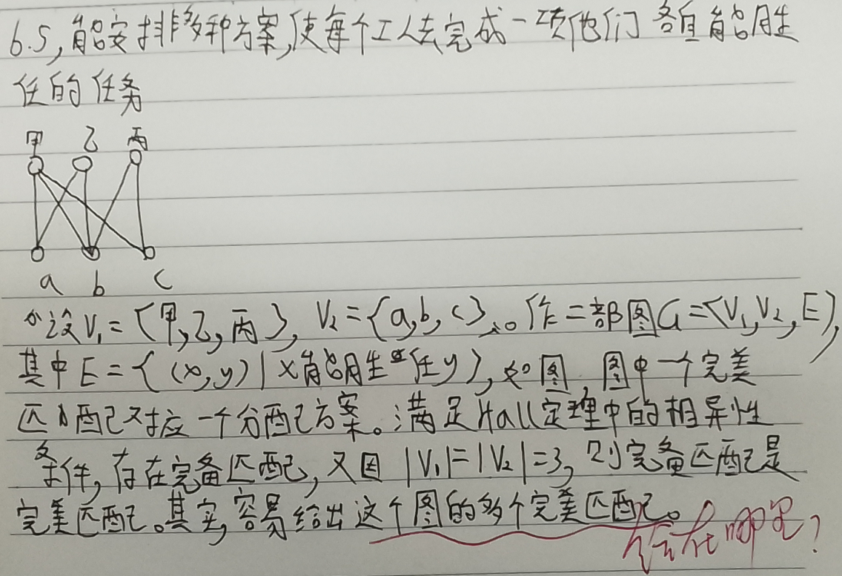
作业16参考解答
抄写题目不完整

Slide 3
补充题 问完全图K_{n}与完全二部图K_{n,m}分别是欧拉图的充分必要条件是什么?试证之。
解：一个无向图是欧拉图的充分必要条件是所有顶点的度数为偶数。
完全图K_{n}的每一个顶点的度数是n-1,所以，完全图K_{n}是欧拉图的充分必要条件是n为奇数。
完全二部图K_{n,m}的顶点度数要么是n，要么是m，所以完全二部图K_{n,m}是欧拉图的充分必要条件是m与n都为偶数。

